Slide 1

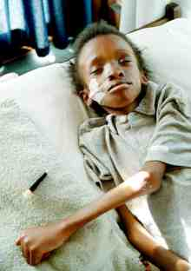
15、艾滋病小斗士

Slide 2
你们了解艾滋病吗？谁来说一说？
获得性免疫缺陷综合症，通俗地讲，艾滋病就是人体的免疫系统被艾滋病病毒破坏，使人体对威胁生命的各种病原体丧失了抵抗能力，从而发生多种感染或肿瘤，病人因体力消耗而极度虚弱、衰竭，呈恶病质状态，从而导致死亡。

Slide 3
生字词学习

Slide 4


Slide 5
15艾滋病小斗士
恩科西 安南 基尔·约翰逊
曼德拉
携带 仁慈 婴儿 轩然大波
遭到 得以 病魔 坦然地面对
纤弱 呼吁 稚气 孕妇
悲惨 天灾

Slide 6
交流分段、概括段意。
第一段：（第一节）写恩科西去世，引起世界许多人的关注。
第二段：（第二——四节）写恩科西的遭遇。
第三段；（第五——七节）写恩科西顽强地与病魔作斗争并关心着和他一样患病的儿童。
第四段：（第八——九节）写该怎样面对天灾，恩科西为我们作出了榜样。

Slide 7
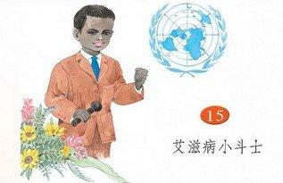

Slide 8
阅读训练

Slide 9
联合国秘书长安南感叹：
人类与艾滋病斗争失去了一个勇敢的声音，世界失去了一位同艾滋病顽强抗争的小斗士。
南非前总统曼德拉痛切地说：
“又一条年轻的生命离我们去了，一个人究竟该如何面对天灾，恩科西就是榜样。”

Slide 10
恩科西的身体非常虚弱，随时可能死去。他得知自己的病情后，不是悲观消沉，而是开始学习怎样坦然地面对生活，面对可怕的艾滋病。他一边顽强地与病魔作斗争，一边关心和他一样患病的儿童。

Slide 11
与病魔顽强斗争
在南非，每天都有近200名携带艾滋病病毒的婴儿降生，这些孩子中有四分之一活不到自己的第二个生日。小恩科西的生命力也许是南非所有患艾滋病的孩子中最强的，他竟然一直挺到了上学的年龄。

Slide 12
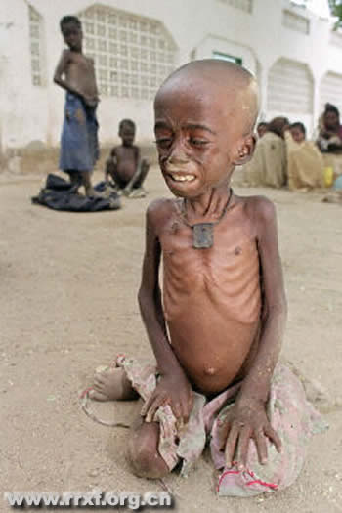

Slide 13
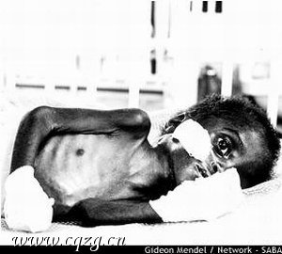

Slide 14
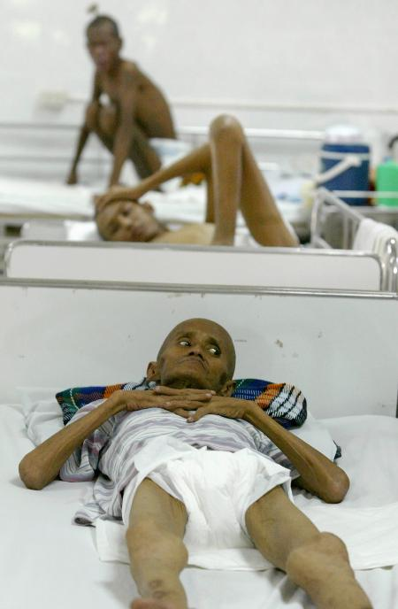

Slide 15
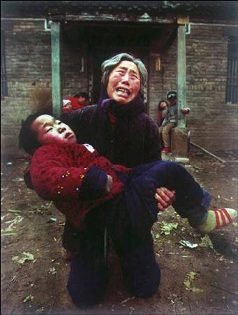

Slide 16
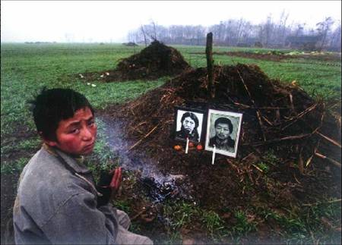

Slide 17
9岁那年，当养母带着恩科西到一家小学报名上学时，遭到全校大多数老师、学生和家长的反对，还在当地引起了一场轩然大波。
想象老师，学生，家长的反应。

Slide 18
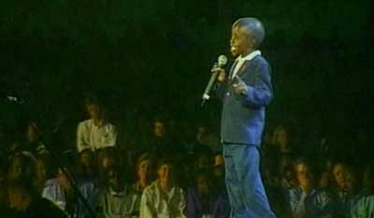
听,他在呼吁:
要接受和爱护艾滋病人,尤其要关心患病的妇女和儿童。

Slide 19
听,他在倾诉:
“ 我希望政府向携带艾滋病病毒的孕妇提供艾滋病药物,使她们不再把病毒传染给自己的孩子.”
“人们不应该对艾滋病人另眼相看,我们需要关爱,拥抱艾滋病儿童是不会被传染的.”

Slide 20
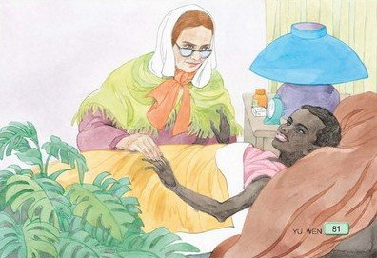
尽管恩科西感觉到生命随时可能结束，但他依然在梦想未来。他说：等我长大了，我要成为一名艾滋病问题专家，周游世界，到各国演讲，让越来越多的人了解艾滋病，关心艾滋病人。

Slide 21
总结
顽强生活的孩子
为别人着想的孩子
关爱别人的孩子
充满梦想的孩子等）

Slide 22

联合国秘书长安南感叹:人类与艾滋病斗争失去了一个勇敢的声音,世界失去了一位同艾滋病顽强抗争的小斗士。
南非前总统曼德拉痛切地说:又一条年轻的生命离我们去了,一个人“究竟该如何面对天灾,恩科西就是榜样。”

Slide 23
顽强抗争
艾滋病小斗士（恩科西） 珍爱生命
关爱他人

Slide 24
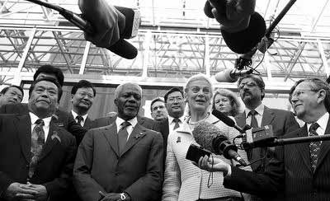
看,他们在行动!

Slide 25
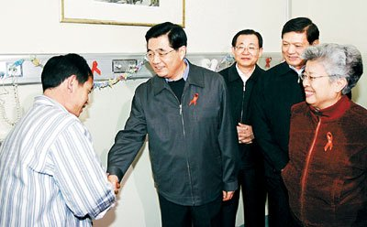

Slide 26
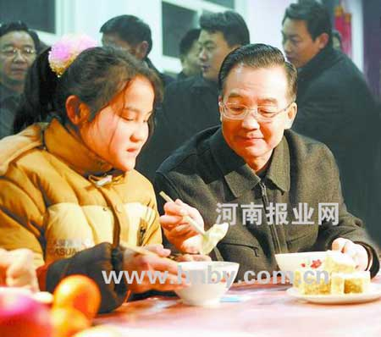

Slide 27
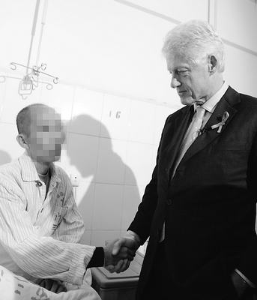

Slide 28
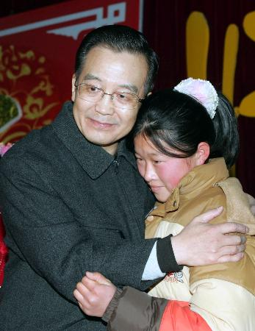

Slide 29

“红丝带”是全世界关心艾滋病患者行动的标志，它鼓励我们大家伸出友爱、关怀之手，来帮助那些深受艾滋病毒折磨的人。

Slide 30
假如生活欺骗了你，
不要悲伤，不要心急；
忧郁的日子里须要镇静，
相信吧 ，快乐的日子将会来临。
心儿永远向往着未来，
现在却常是忧郁；
一切都是瞬息，
一切都将会过去，
而那过去了的，
就会成为亲切的回忆。

Slide 31
苦难降临的时候
逃避 畏缩
解决不了问题
只有坦然面对
死亡
只要有意义
就可以少一些
遗憾和伤痛
也许
你的生命是短暂的
但它
的确像一座丰碑
许多人
会因为它而
幸福一生
这样的人生
——有价值

Slide 32
恩科西为什么被称为“小斗士”呢？
一是凭借着顽强的意志、乐观的人生态度与自身所患的爱滋病“斗”；
二是靠大力宣传勇敢地与人们头脑中忽视、歧视这种疾病的“爱滋病”“斗”。

Slide 33
1、文中的“小斗士”指的是________，他的死，引起了世界上许多人的关注，这其中有_____________和_________________。
2、为什么称他为“艾滋病小斗士”？
________________________________________________________________________________________________________________________________________

Slide 34
结束

